Slide 1
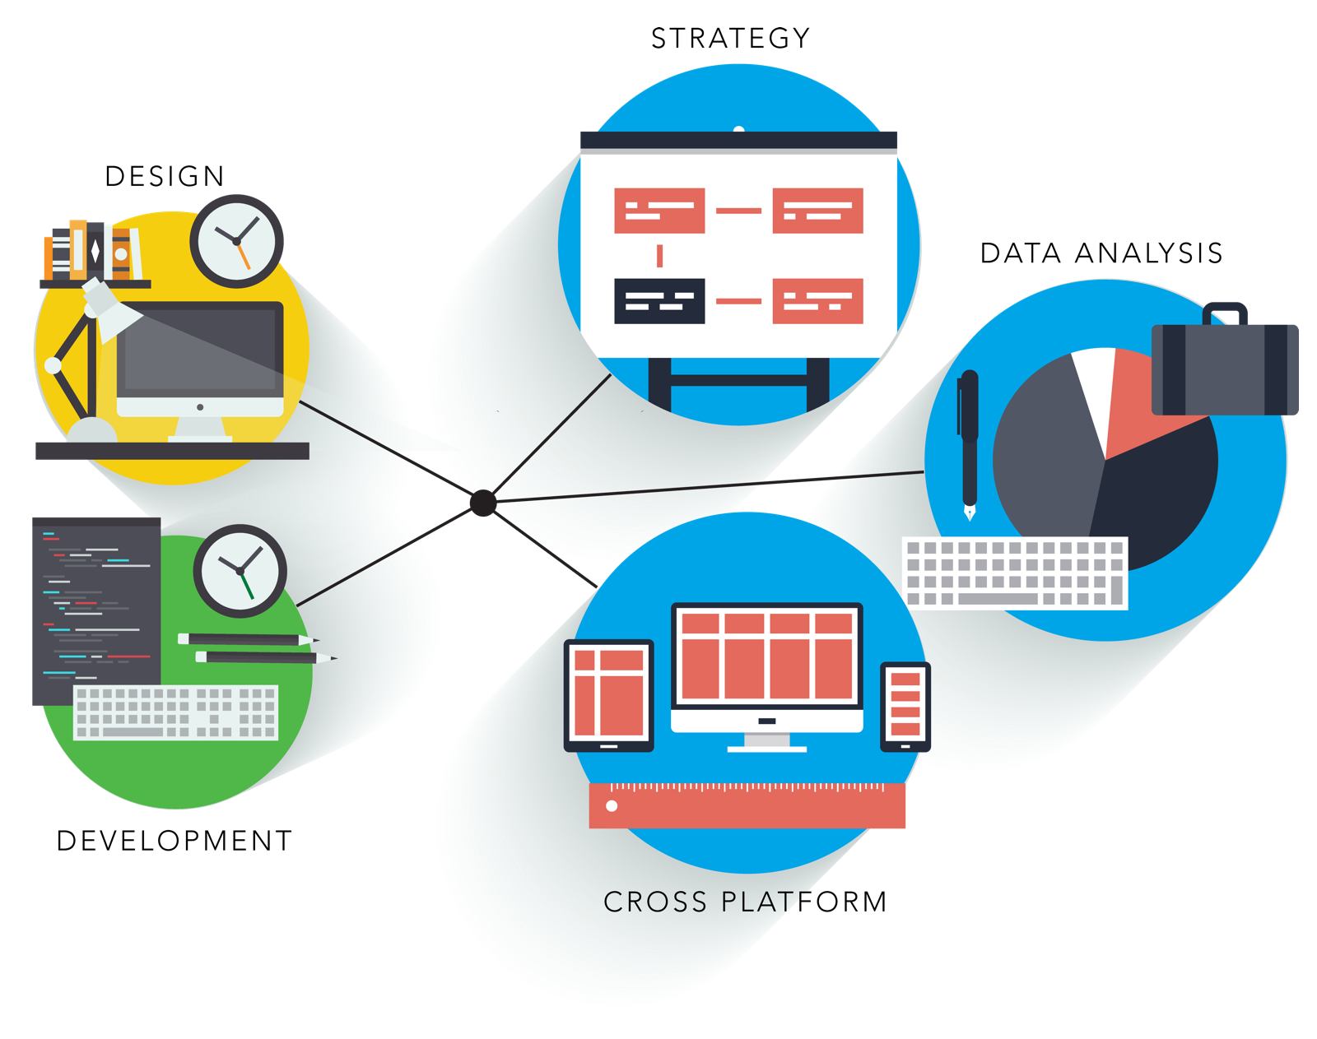




SISTEMA BANCARIO
WebApplication
Supporto
Linguaggio

Slide 2


Le WebApplication sviluppate in Java consentono di eseguire il software su un server ed offrire servizi agli utilizzatori i quali accederanno al software mediante un browser web.
E’ in questo modo possibile accedere al software da qualsiasi dispositivo in grado di aprire un bowser e necessita poca potenza computazionale lato client. Svantaggio: necessita di connessione internet permanente.
Sviluppata su modello di Bootstrap, la grafica si adatta gradevolmente alla dimensione del display dell’utilizzatore.
Un Web Container ospita l’ applicazione prodotta.
Un server esegue il web container e fornisce un indirizzo pubblico per raggiungere l’applicazione.

Slide 3
Logica applicativa e design pattern
La logica applicativa contenuta nella web application è sviluppata mantenendo fede ai principi SOLID della programmazione orientata agli oggetti, assicurati da un ampio utilizzo di design pattern.
Analizzando il diagramma UML a zone è possibile spiegare l’utilizzo dei pattern e la loro motivazione.

Slide 4
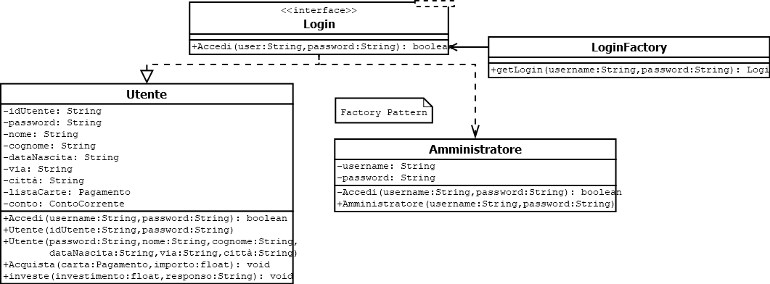
Factory Pattern

Slide 5
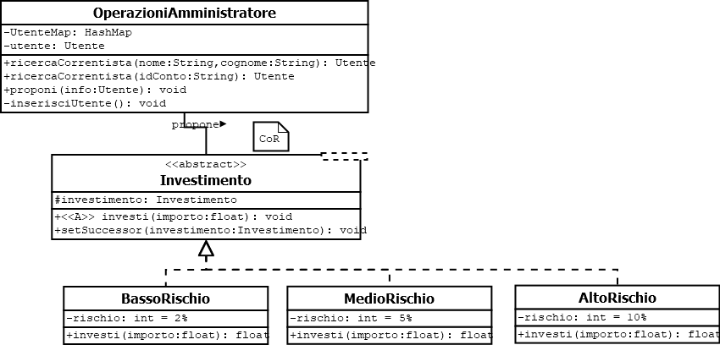
Chain of responsibility

Slide 6
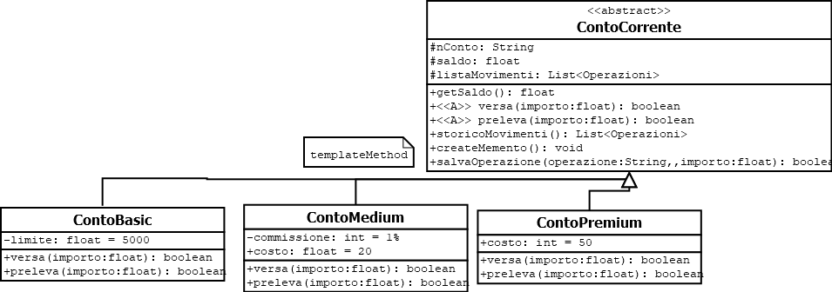
Template Method

Slide 7
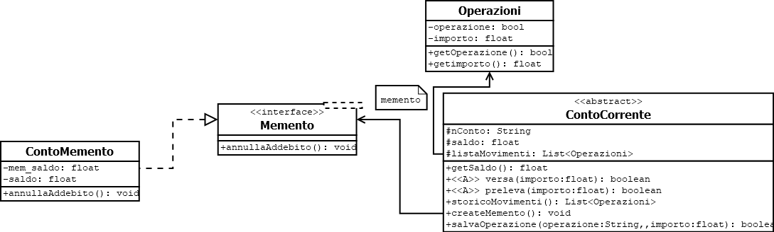
memento

Slide 8
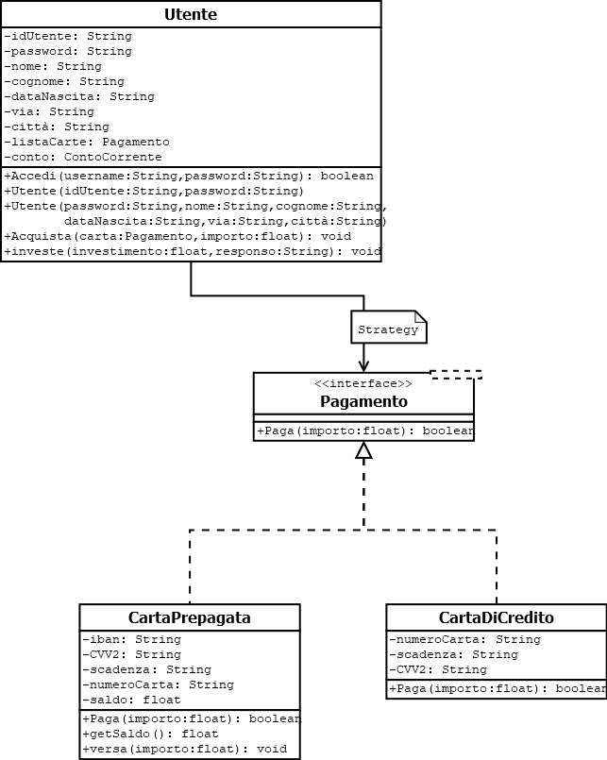
strategy

Slide 9
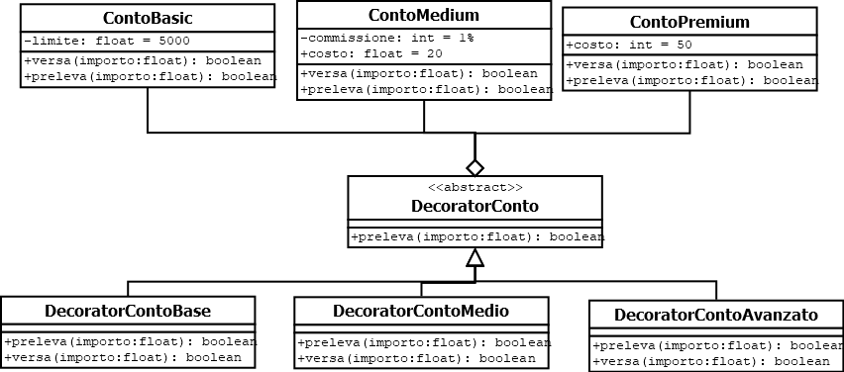
decorator

